Slide 1
Windows Server 2019 AD 技術與實戰報告
系統安全 期末考報告
學生:林躍軒
指導老師:偉大的恩師龍大大

Slide 2
agenda
AD DC 安裝
ROCK安裝
使用者與群組設定與建置
Group Policy GP 的應用

Slide 3
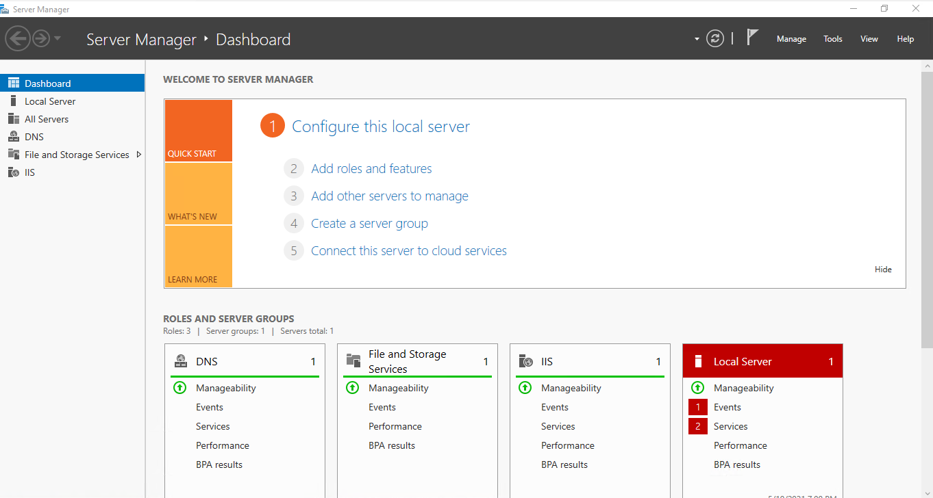

Slide 4
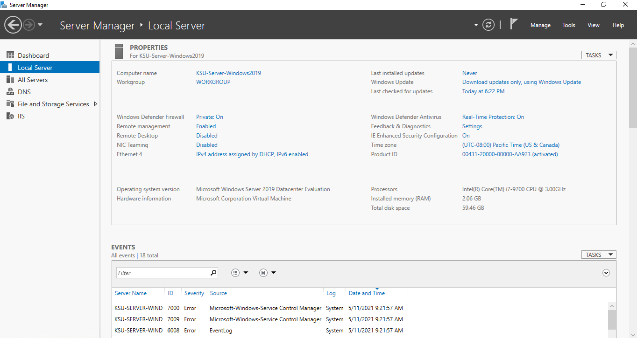

Slide 5
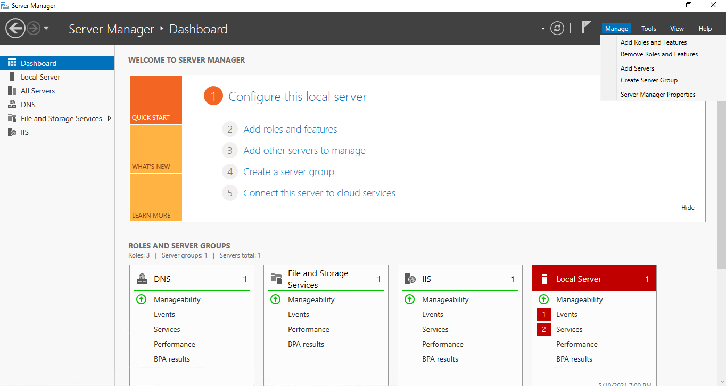
安裝AD DS前要先設定好IP

Slide 6
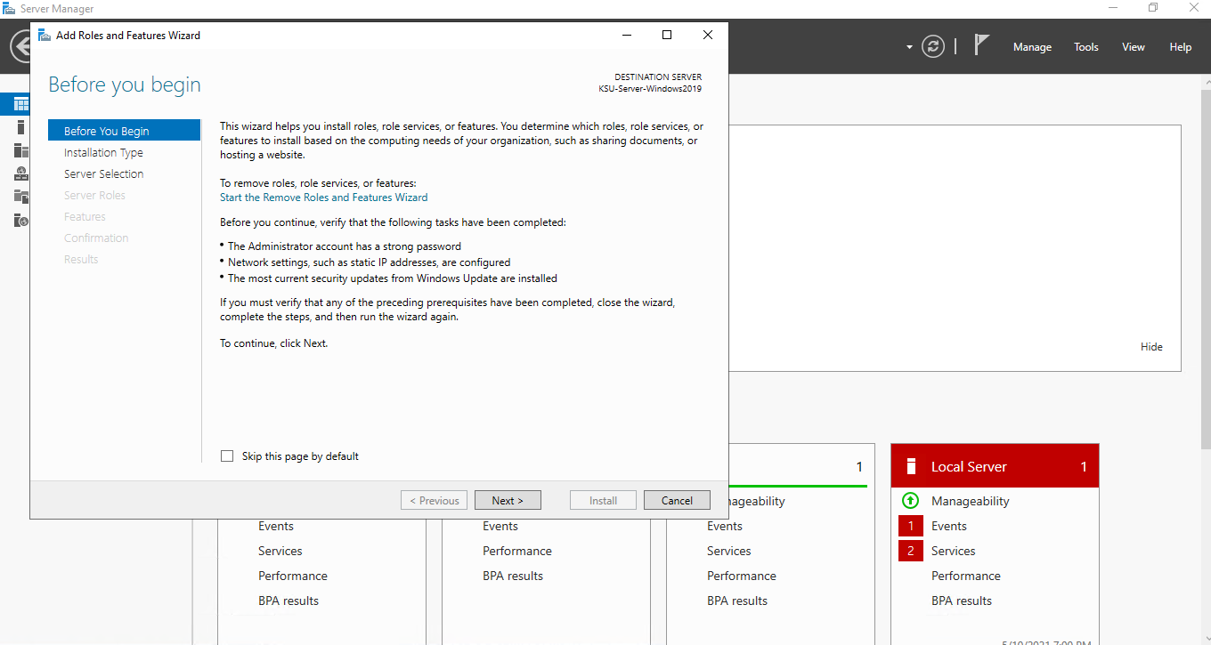

Slide 7
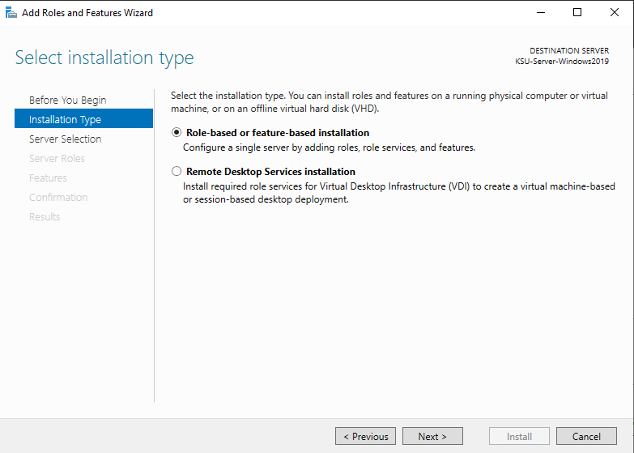

Slide 8
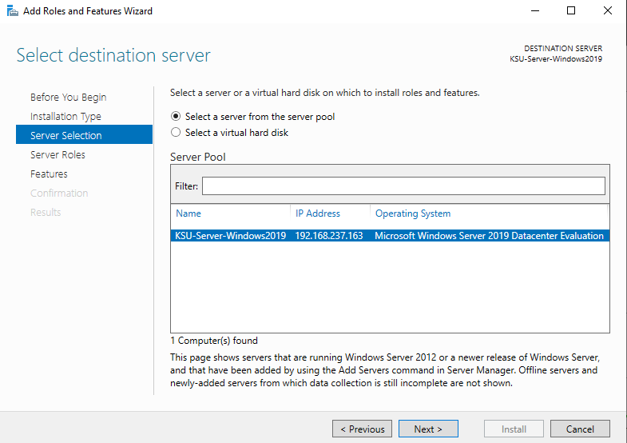

Slide 9
Select Server roles

Slide 10
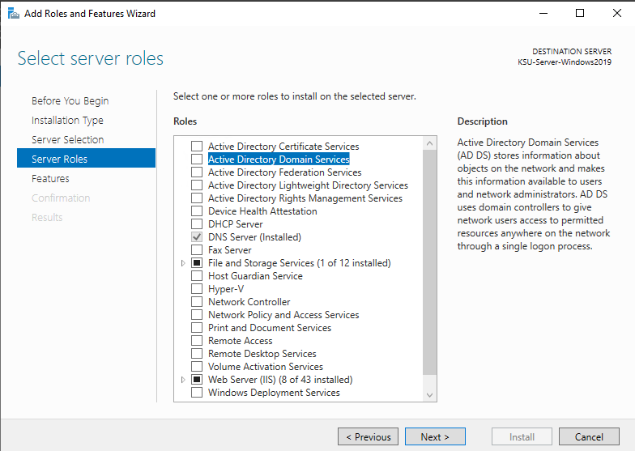
Select Server roles

Slide 11
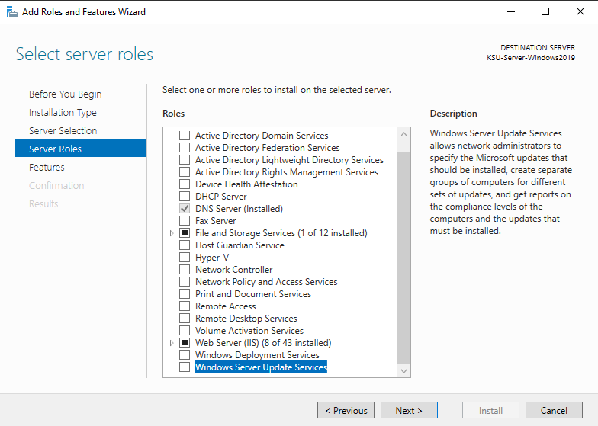
Server roles
WSUS

Slide 12
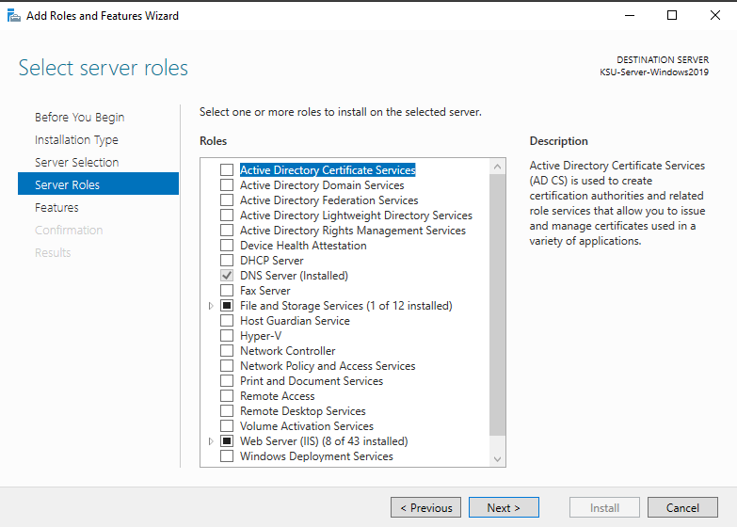

Slide 13
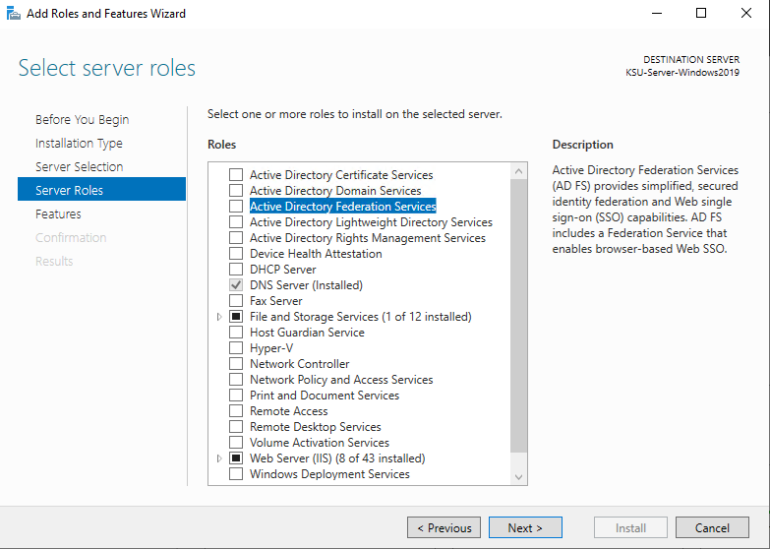

Slide 14
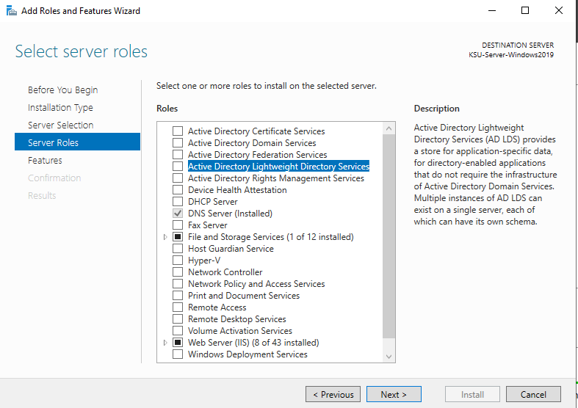

Slide 15
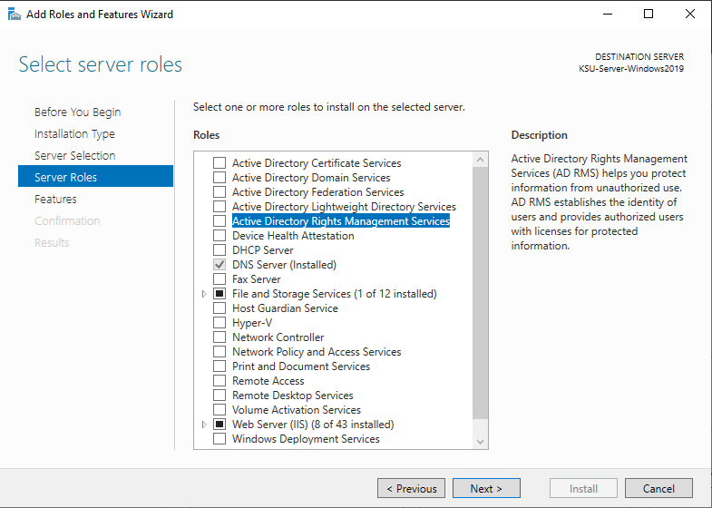

Slide 16
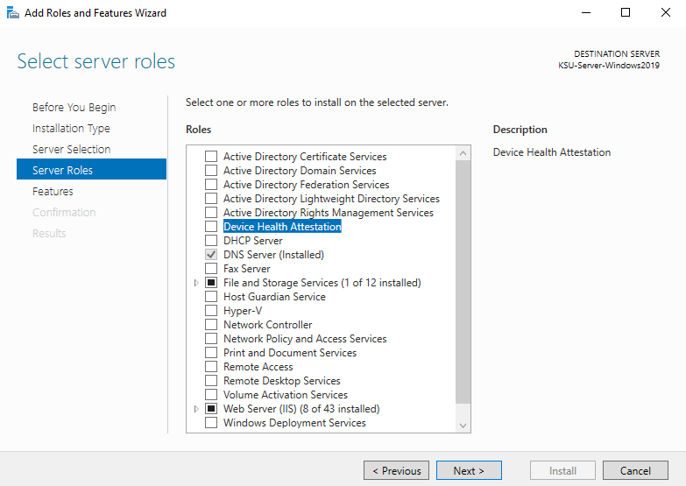

Slide 17
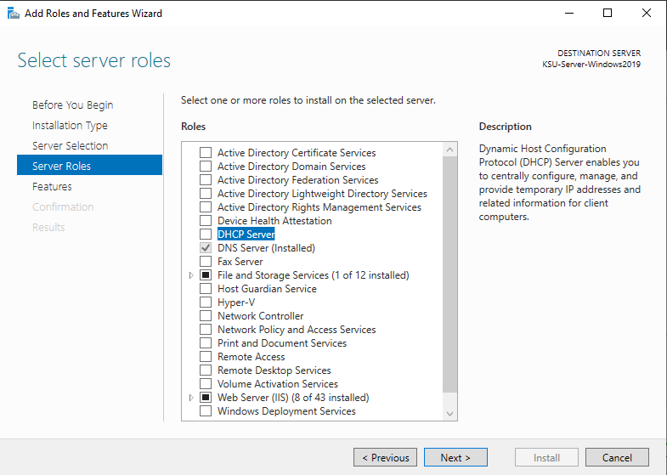

Slide 18
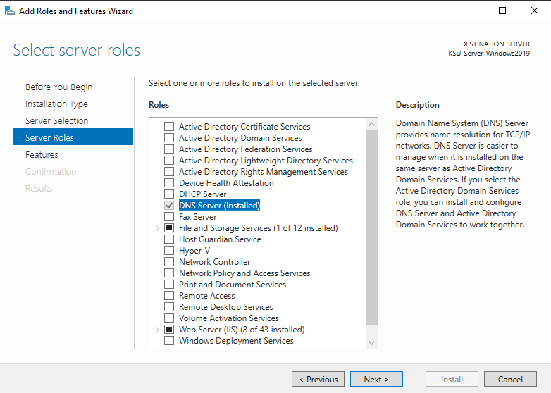

Slide 19
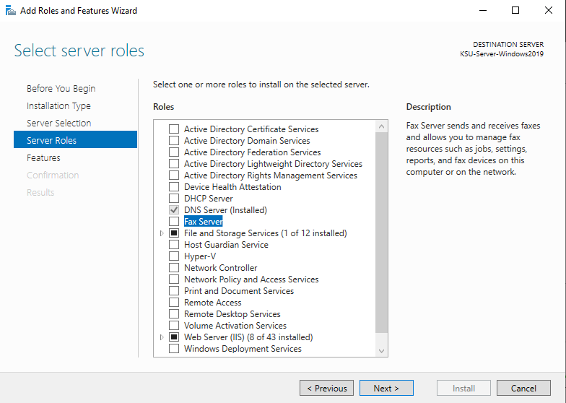

Slide 20
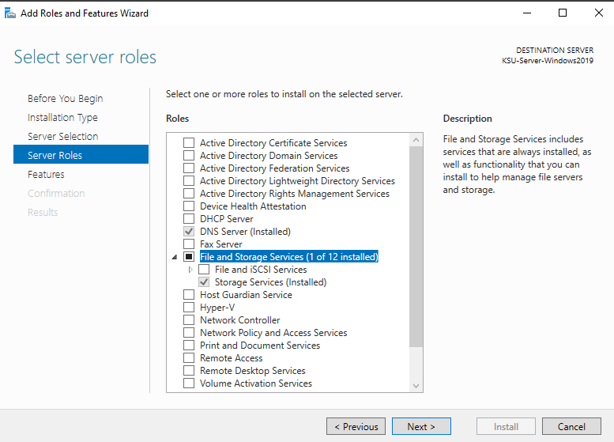

Slide 21
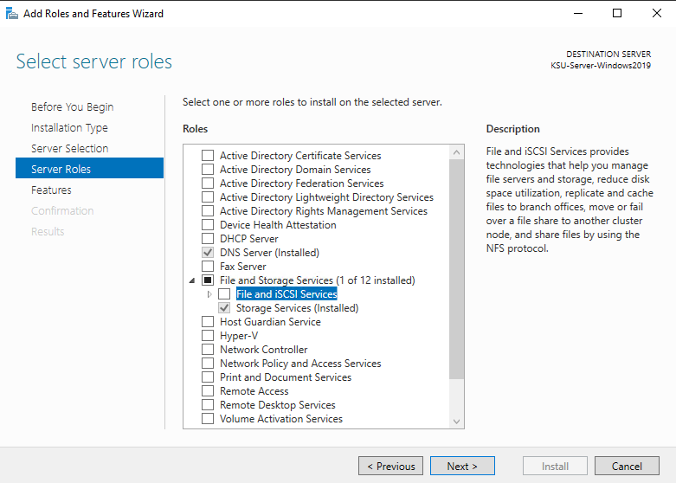

Slide 22
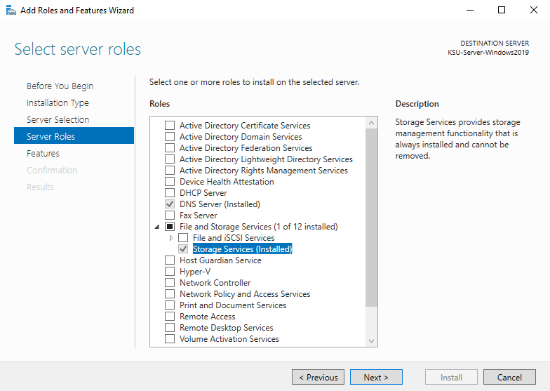

Slide 23
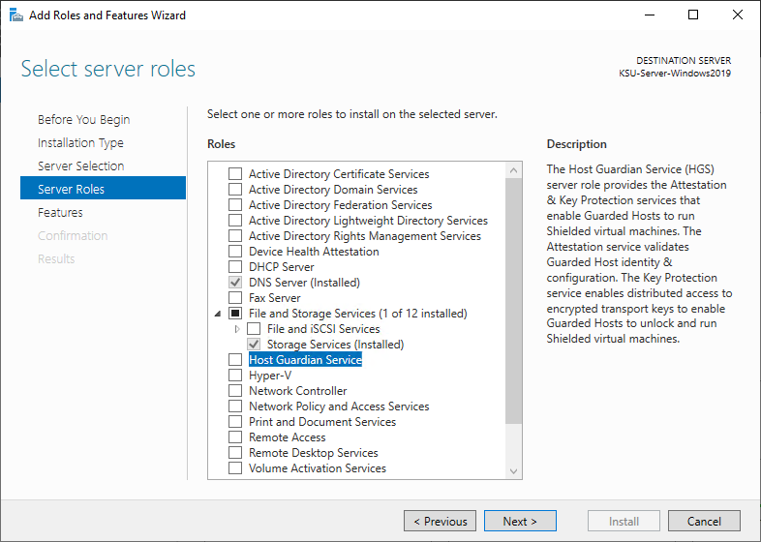

Slide 24
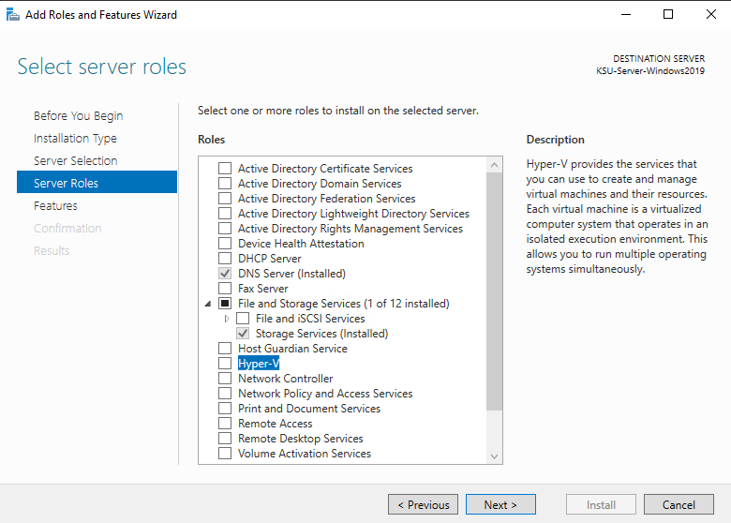

Slide 25
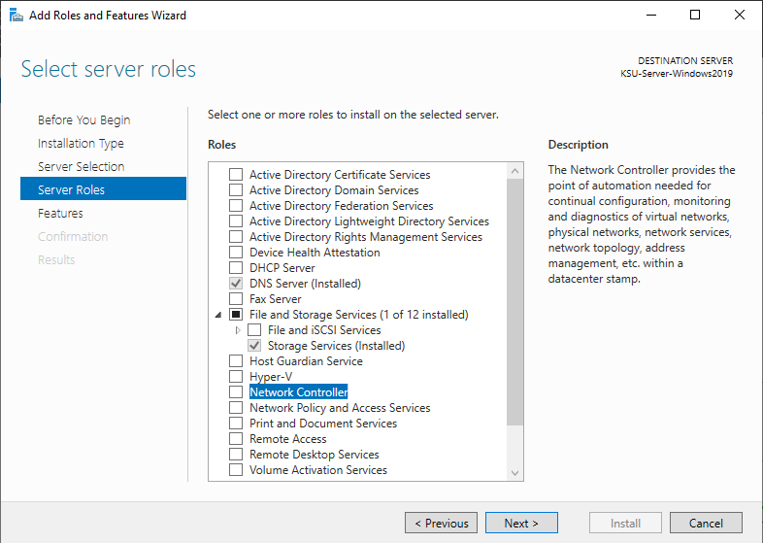

Slide 26
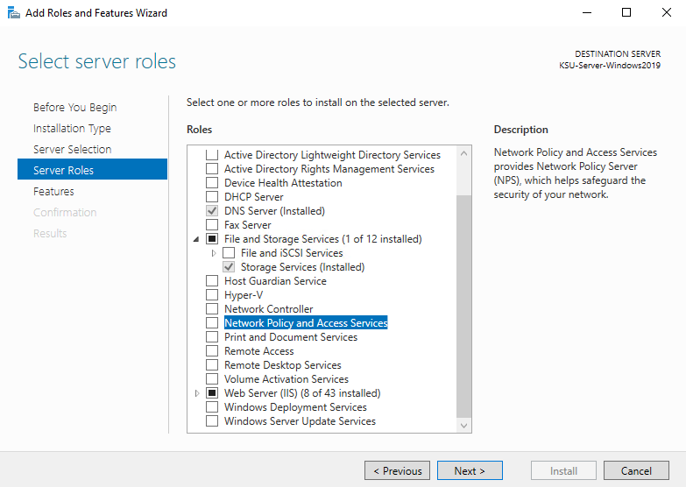

Slide 27
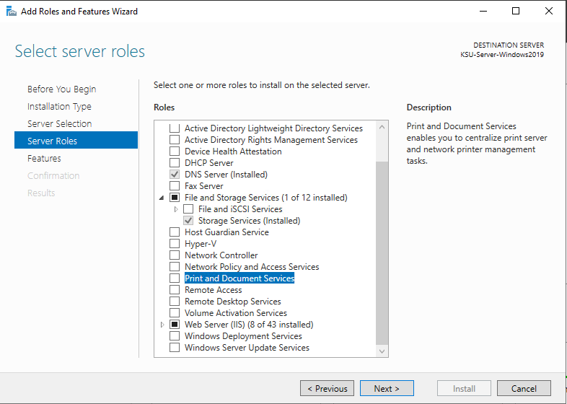

Slide 28
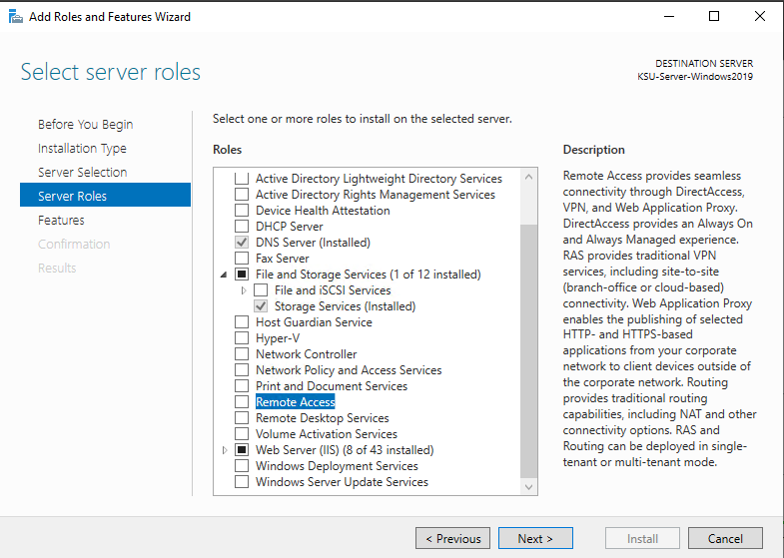

Slide 29
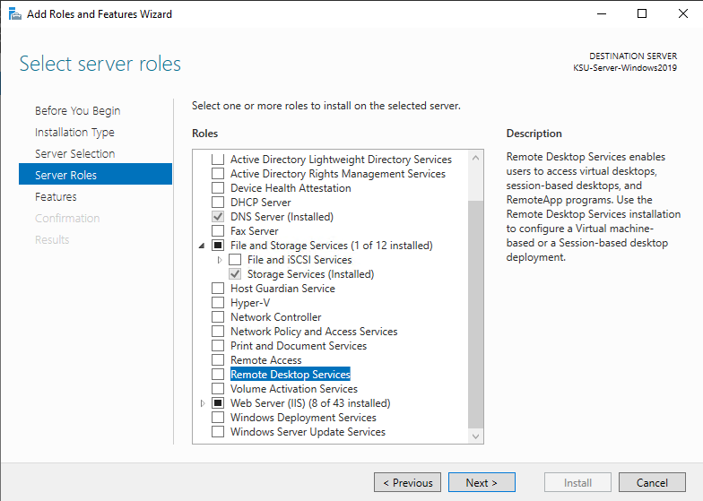

Slide 30
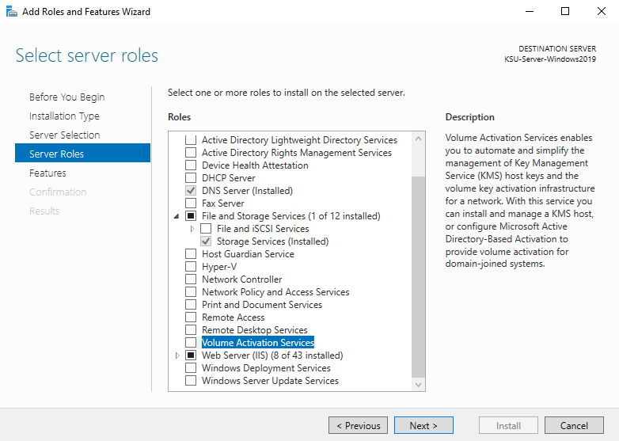

Slide 31
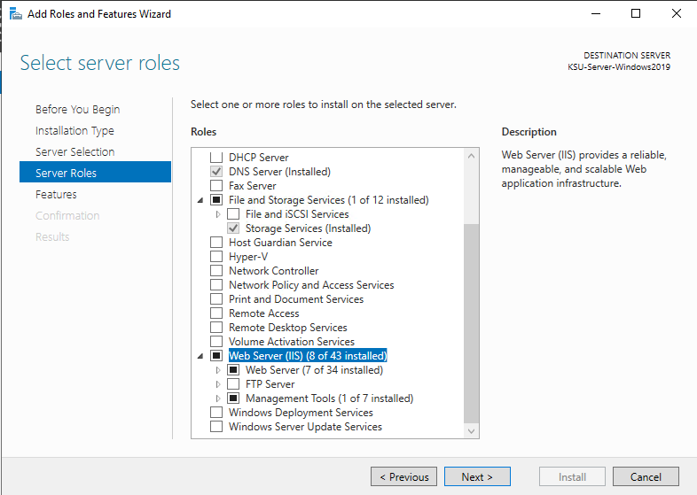

Slide 32
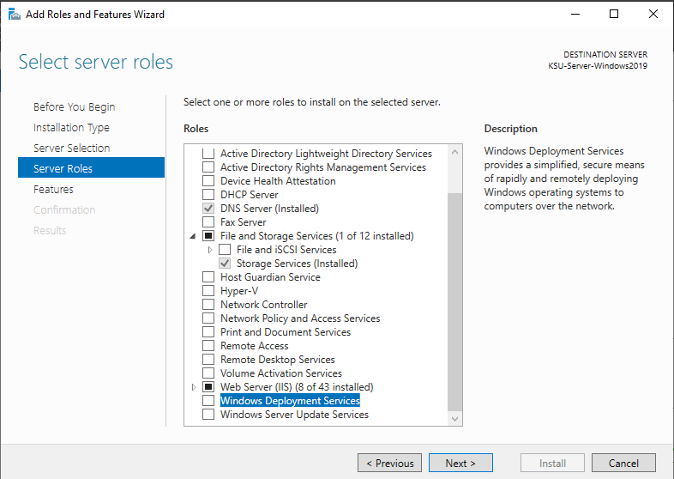

Slide 33


Slide 34
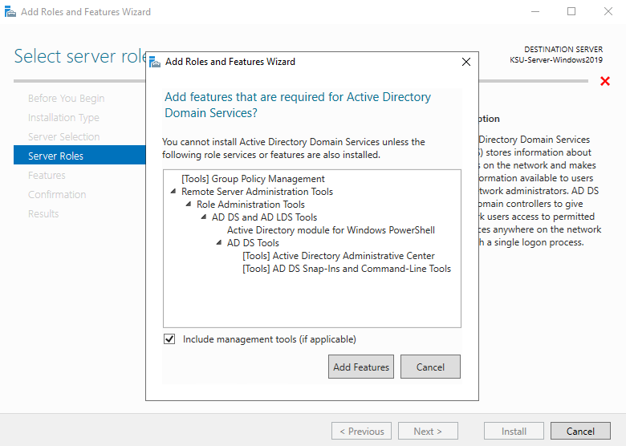

Slide 35
Select Features

Slide 36
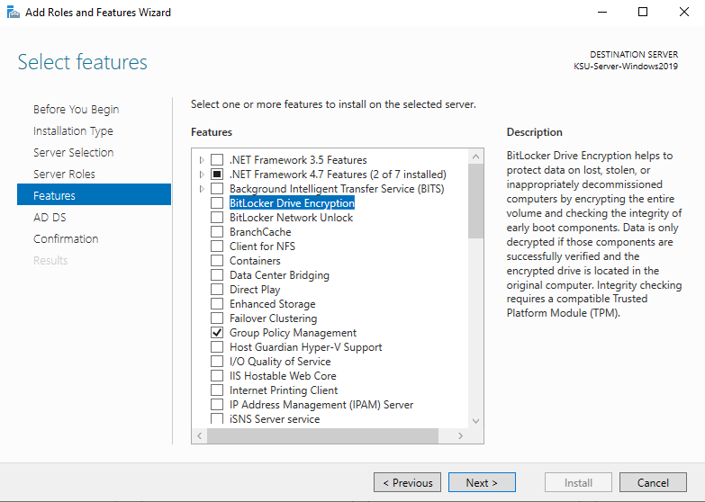
Select Features

Slide 37
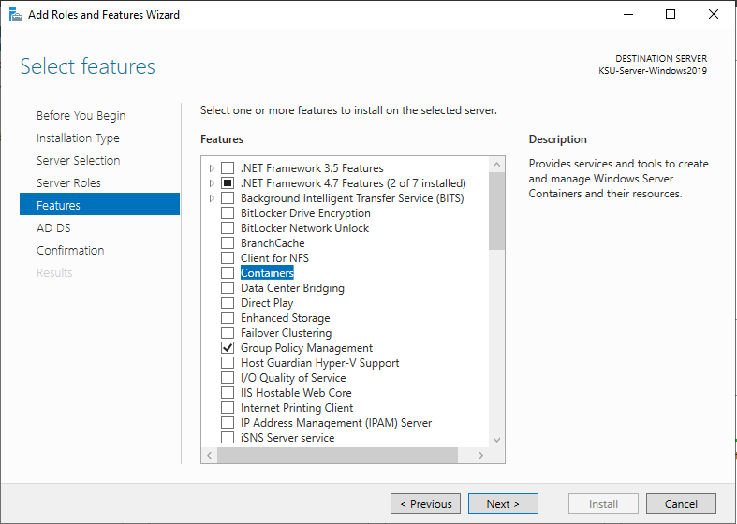

Slide 38
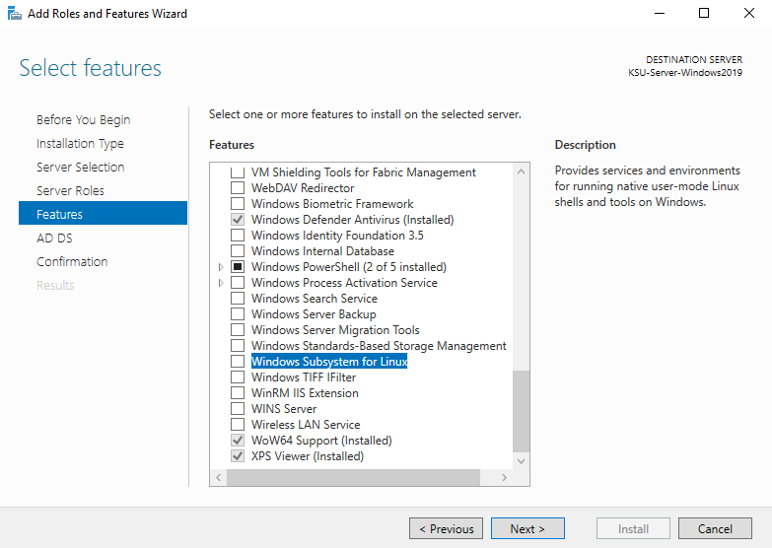

Slide 39
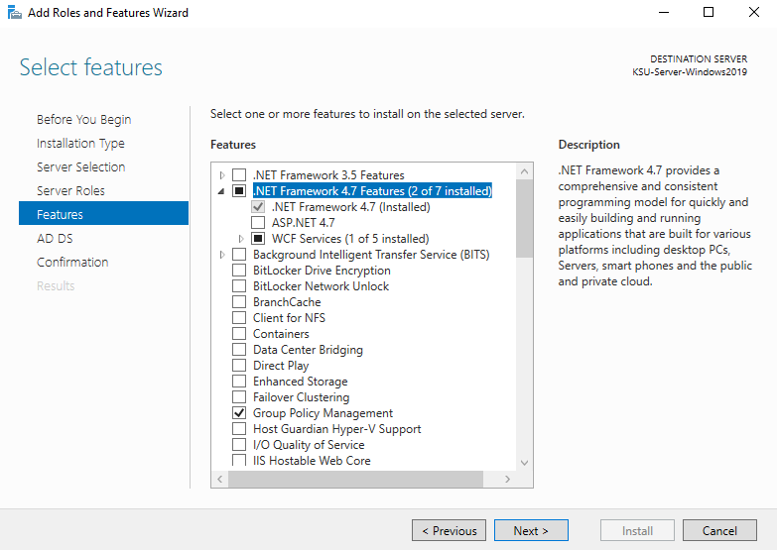

Slide 40
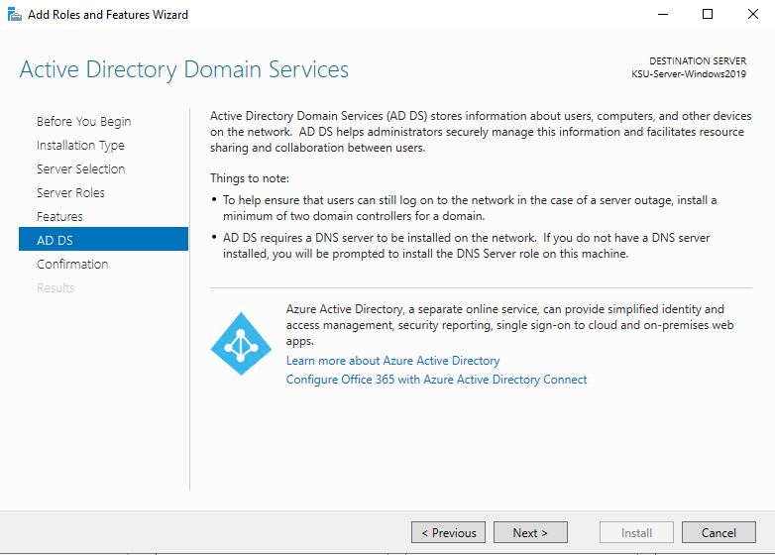

Slide 41
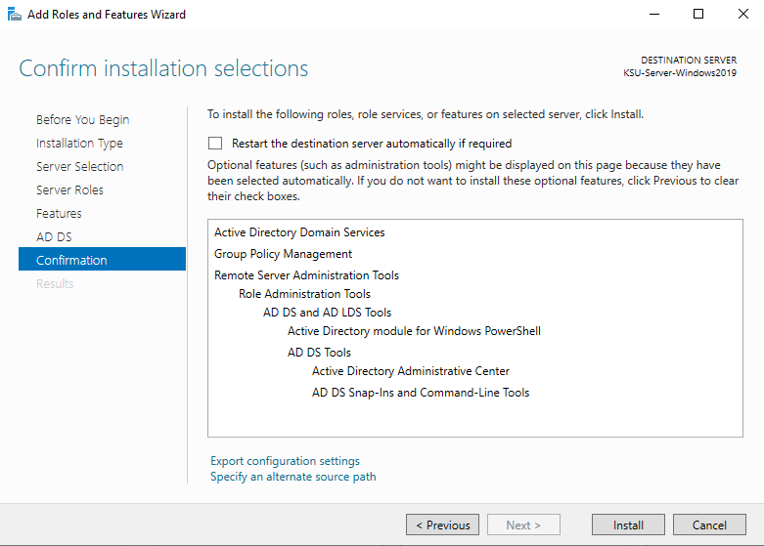
這裡是dc1電腦

Slide 42
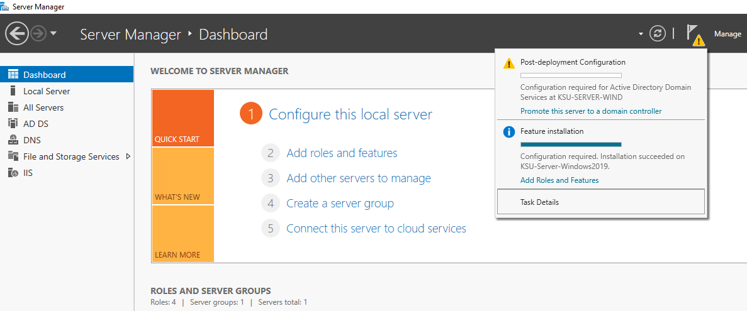

Slide 43
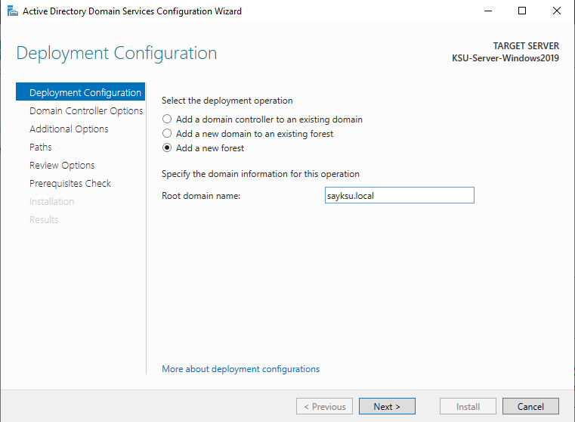

Slide 44
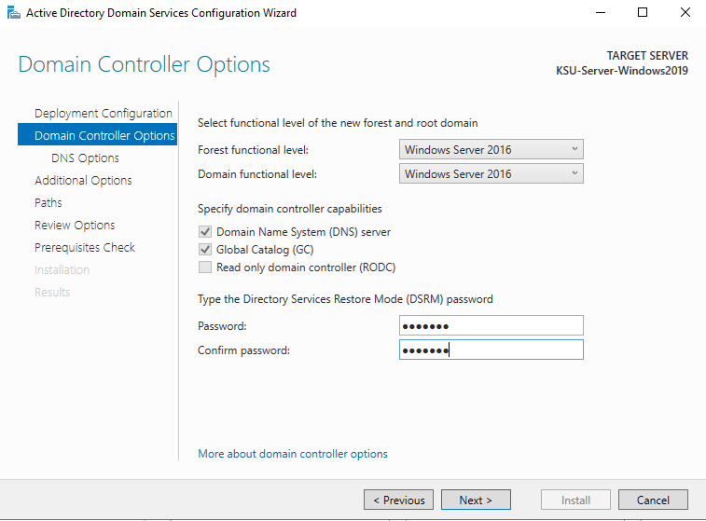

Slide 45
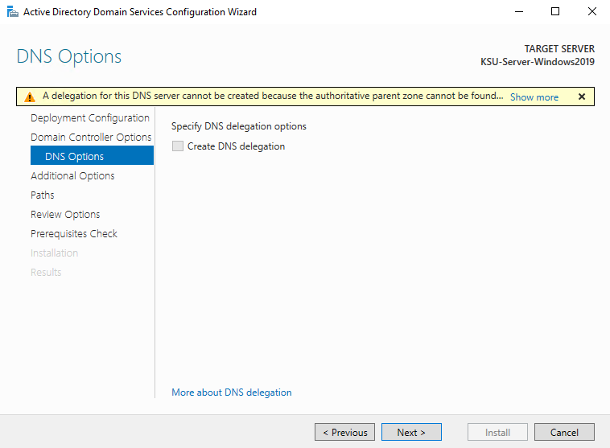

Slide 46
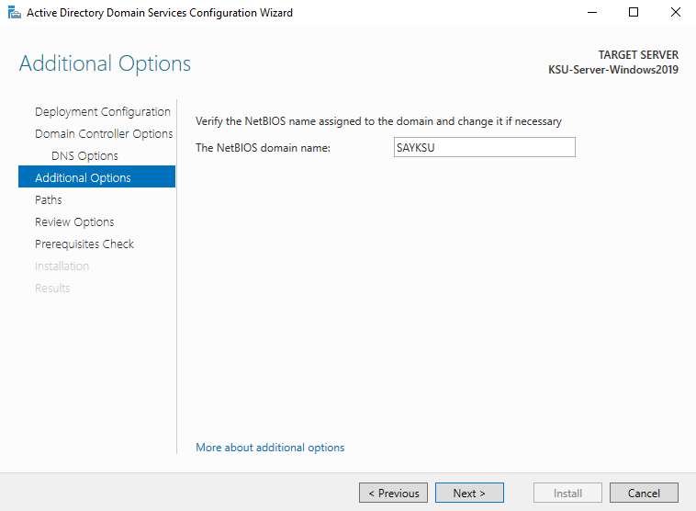

Slide 47
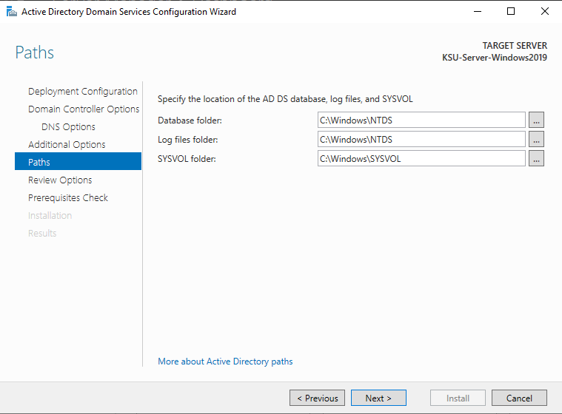

Slide 48
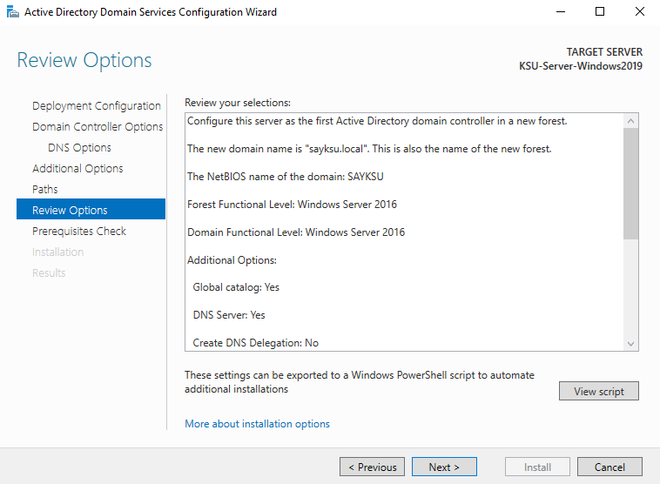

Slide 49
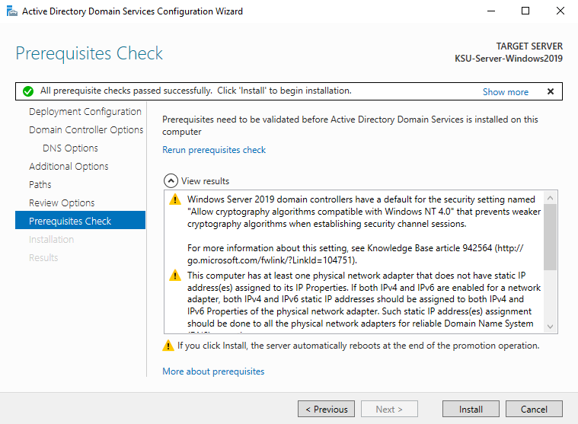

Slide 50
?
遇到的錯誤
One or more prerequisites failed. Please fix these issues and click "Rerun prerequisites check"
Verification of prerequisites for Domain Controller promotion failed. The TCP ports required by Active Directory Domain Services are already in use on this computer. You must remove or reconfigure the services that are currently using these ports (88, 389, 636, 3268, 3269).

Slide 51
安裝過後(dc1)

Slide 52
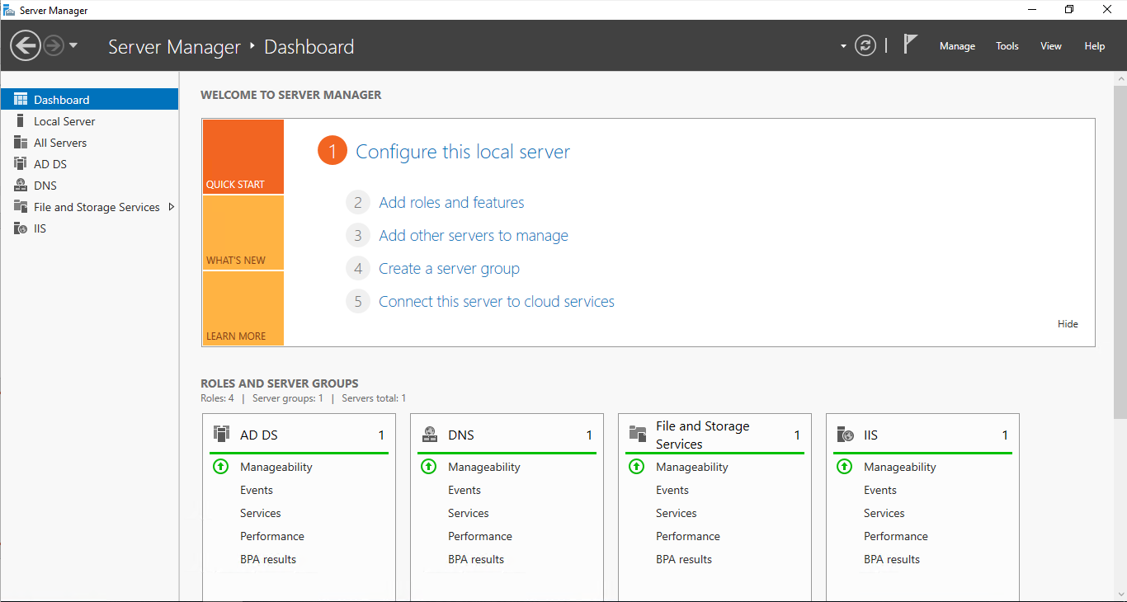

Slide 53
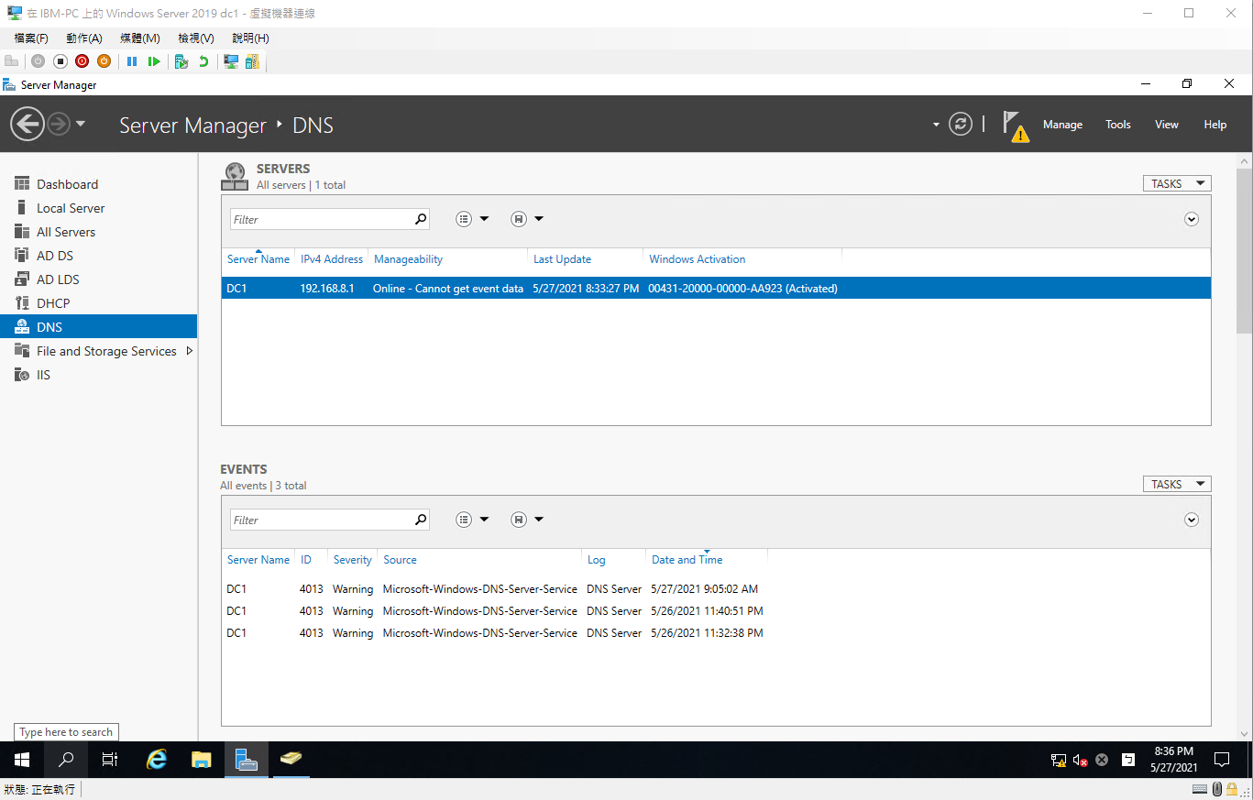

Slide 54
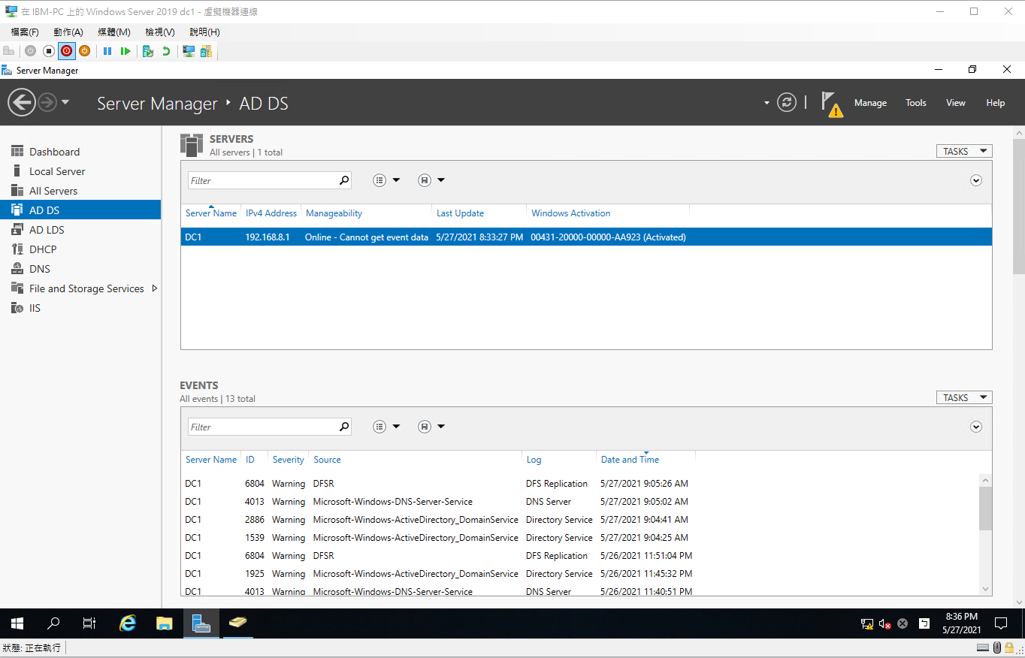

Slide 55
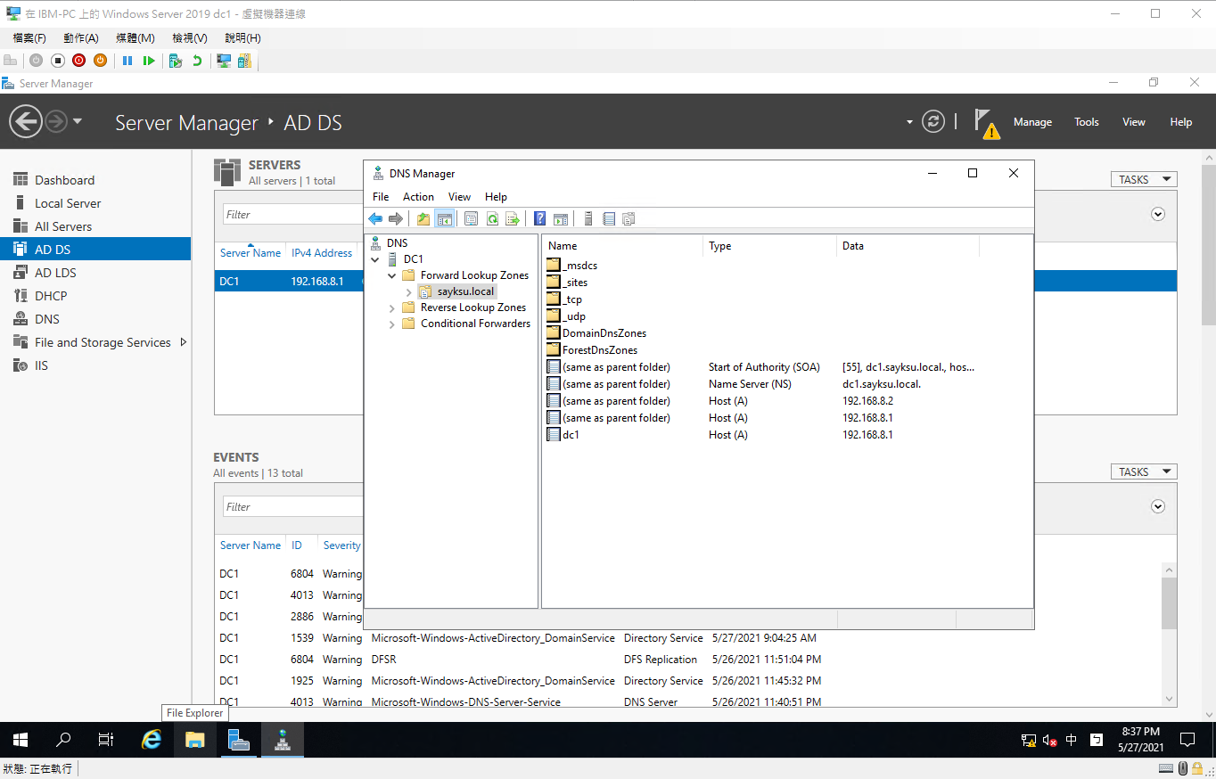

Slide 56
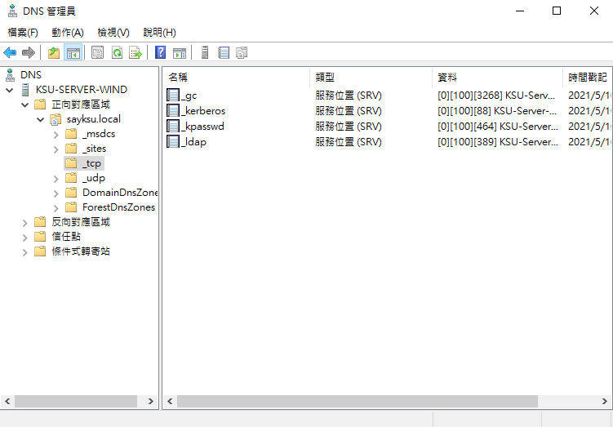

Slide 57
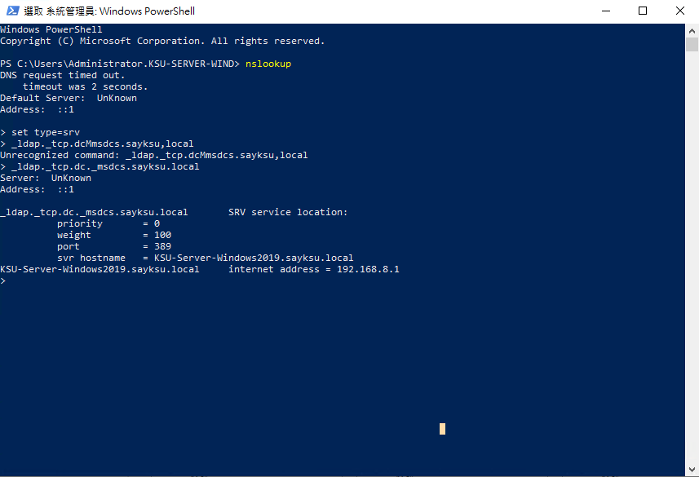

Slide 58

檢視 AD DS SYSVOL資料夾

Slide 59


Slide 60


Slide 61

Event view新增許多

Slide 62


Slide 63

Active Directory Administrative Center

Slide 64
dc2

Slide 66
dc3

Slide 68
使用者與群組設定與建置

Slide 69

新增Tainan

Slide 70


Slide 71


Slide 72


Slide 73


Slide 74


Slide 75


Slide 76


Slide 77


Slide 78


Slide 79


Slide 80

1
2

Slide 81


Slide 82


Slide 83

在OU組織單位底下新增使用者

Slide 84


Slide 85


Slide 86

下次登入時改變密碼

Slide 87


Slide 88


Slide 89


Slide 90


Slide 91


Slide 93


Slide 94
設定禮拜六不能使用
2
1

Slide 95


Slide 97


Slide 98


Slide 99

新增User HR2

Slide 100

在TECH部門新增使用者

Slide 101

建立與管理網域群組

Slide 102


Slide 103


Slide 104


Slide 105


Slide 106

1
2

Slide 107

2
1

Slide 108

將使用者加到群組(方法1)
1

Slide 109

2
3

Slide 110

5
4

Slide 111

7
6

Slide 112

8

Slide 113

9

Slide 114

11
10

Slide 115

12

Slide 116


Slide 117


Slide 118


Slide 119


Slide 120

將使用者加到群組(方法2)

Slide 121


Slide 122

2
1

Slide 123

5
3
4
6

Slide 124

7

Slide 125

9
8

Slide 126

10

Slide 127

11

Slide 128

如果知道Group名稱
2
1.直接輸入群組名稱

Slide 129

如果有找到下面會有底線
3

Slide 130

4

Slide 131

結果

Slide 132


